Slide 1
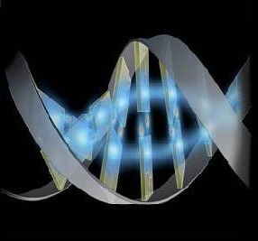
Algoritmos Genéticos

Slide 2
Organização da apresentação
A Inteligência Artificial, a natureza e os Algoritmos Genéticos
Conceitos
  Teoria da evolução
  Genética
Algoritmos Genéticos (A.G.^{s})
  Funcionamento
  Exemplo simples
  Operações
    Seleção
    Cruzamento
    Mutação
  Algoritmos genéticos como técnicas de busca
  Aplicação
  Programação Genética
  Bibliografia

Slide 3
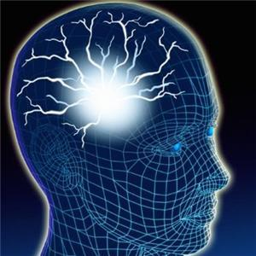
A Inteligência Artificial, a natureza e os Algoritmos Genéticos
A inteligência Artificial sempre procurou inspiração nos sistemas naturais
Computação evolutiva (C.E.) é uma ramo da ciência da computação que propõe a resolução de problemas baseando-se em mecanismos evolutivos
Os Algoritmos Genéticos (A.G.) formam uma parte da área dos Sistemas Inspirados na Natureza

Slide 4
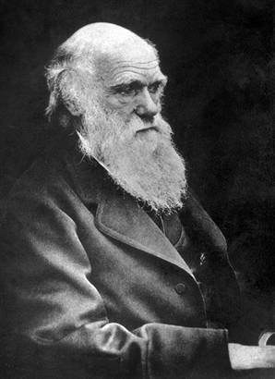
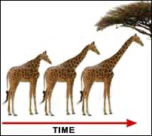
Algoritmos Genéticos
Conceitos
Teoria da Evolução (Charles Darwin 1838)
Demonstrou inúmeras variações nas espécies
Os organismos mais ágeis têm mais chance de acasalar e gerar bons descendentes
  melhor adaptados, pois receberam os melhores genes
No final, os mais adaptados sobrevivem
  Seleção da seleção
    O espermatozóide mais agil fecunda o óvulo

Slide 5

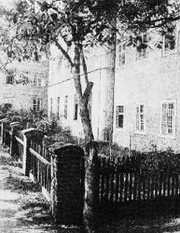
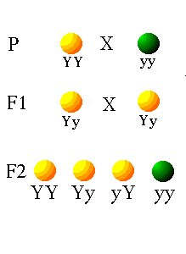
Algoritmos Genéticos
Conceitos
Genética
Os trabalhos pioneiros de Gregor Mendel (República Theca 1856 – 1865)
Mendel Combinava ervilhas
  Se reproduzem através da autofecundação
  Ciclo de vida rápido permite estudar diversas gerações
As características dos pais eram transmitidas aos filhos (mesmo quando ficavam escondidas)

Slide 6
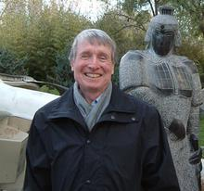
Algoritmos Genéticos
Inspirado na teoria evolutiva, John H. Holland (Michigan) propôs (anos 60) a construção de um algoritmo matemático para otimização de sistemas complexos, sendo denominado de Algoritmo Genético (AG)
A partir dos anos 80 o A.G. recebeu um grande impulso
  Versatilidade
  Excelentes resultados
  Disseminação dos computadores
Aplicações
  Processamento de imagem
  Robótica
  Química
  etc.

Slide 7
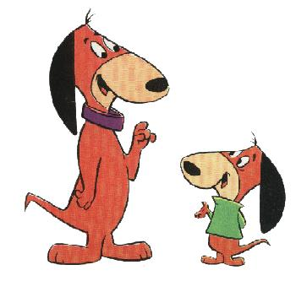
Algoritmos Genéticos
Definição
São métodos generalizados de busca e otimização que simulam os processos naturais de evolução, aplicando os trabalhos de Darwin e Mendel
Os indivíduos mais aptos são escolhidos para reproduzir
Ocorre o cruzamento entre eles
A nova geração é obtida com o material genético dos pais

Slide 8
Algoritmos Genéticos
Com os algoritmos genéticos tenta-se resolver problemas para os quais não existe um algoritmo conhecido
Funcionamento:
- gera-se um conjunto de indivíduos (valores aleatórios)
- Verifica se algum deles é a solução do problema
- Se não, os melhores indivíduos são combinados para se obter a geração seguinte

Slide 9
Algoritmos Genéticos
Um exemplo prático
Qual é a raiz quadrada de 50?
Os cruzamentos resultarão em filhos que são as médias aritméticas de seus pais
Indivíduos mais aptos
População inicial
8
Não sabemos calcular a solução, mas sabemos quais são as melhores
→ indivíduo² ≅ 50
7
5
8
6
3
7
7
9
4
6
Nova Geração
7
2
7
7.071...
7.5
7.5
7.5
6.5

Slide 10
Algoritmos Genéticos
Conceitos
Genes
representação de algum parâmetro usando um alfabeto
(inteiros, reais, cadeias de caracteres, valores binários)
Cromossomos (indivíduos)
Uma cadeia de genes que representa um indivíduo
exemplos: cromossomo1 = {4.8; 3.2; 5.3} reais
cromossomo2 = {100001011101} binários
- Quanto mais bits, maior é a precisão numérica
- Cromossomos muito longos se tornam difíceis de usar
Supondo que as soluções são valores inteiros entre 0 e 63, são necessários (e suficientes) 6 bits
Soluções: 0, 0.5, 1.0, 1.5, ... , 255 → 9 bits, etc

Slide 11
Algoritmos Genéticos
Conceitos
Indivíduo
corresponde a um cromossomo
População
é formada por um conjunto de indivíduos
Geração
corresponde a população em um certo período
Função de Aptidão
- mede a habilidade do indivíduo para sobreviver/reproduzir
- são representadas por funções matemáticas
- Muitas vezes, deseja-se maximizar uma função e, neste caso, a função de aptidão pode ser a própria função

Slide 12
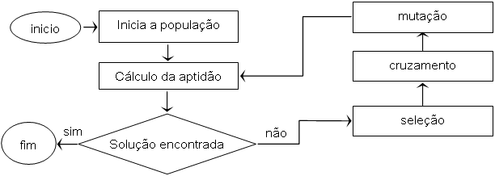
Algoritmos Genéticos
Algoritmo Genético

Slide 13
Algoritmos Genéticos
Determinação da População (valores aleatórios)
Formação dos cromossomos (codificação das variáveis)
A representação binária é a mais usada
Exemplo (usando 6 bits para cada valor)
  Parâmetros: temperatura, catalisador, agitação, tempo
temperatura
catalisador
agitação
tempo
35
8
43
56
100011
001000
101011
111000
Cromossomo codificado com 24 bits

Slide 14
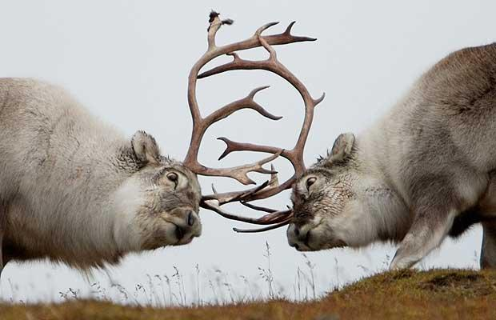
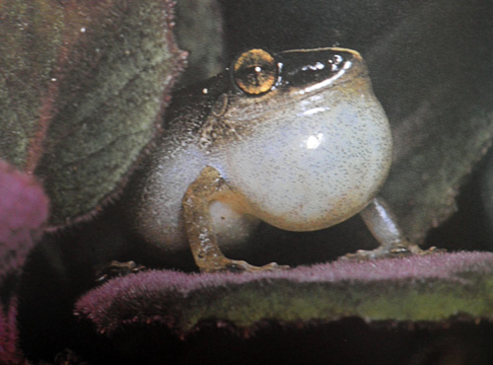
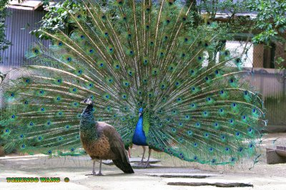
Algoritmos Genéticos
Função de aptidão na natureza
Na natureza, são diversas características
  Força
  Beleza da Plumagem
  Canto

Slide 15
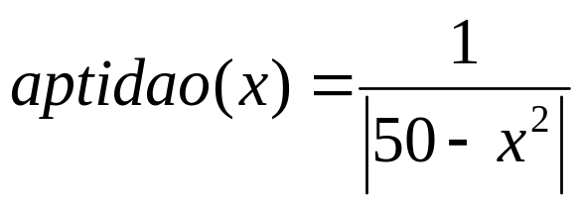
Algoritmos Genéticos
Função de aptidão nos A.G.^{s} (fitness)
Nos algoritmos genéticos, são funções que identificam os indivíduos mais aptos
Ex1: Encontrar a raiz quadrada de 50
→ Função de aptidão:
Ex2: Maximizar a função x² no intervalo 0 → 5
→ Função de aptidão:
y
aptidao(x) = x²
x

Slide 16
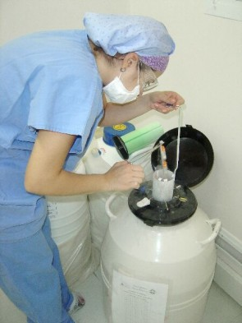
Algoritmos Genéticos
Seleção na natureza
Usa a Função de Aptidão para avaliar a capacidade dos indivíduos sobreviverem e reproduzir
Muito usado no aprimoramento genético de animais

Slide 17
Algoritmos Genéticos
Seleção nos A.G.^{s}
é usada para escolher os indivíduos para a reprodução
Técnicas mais usadas:
Seleção aleatória - são escolhidos dois indivíduos, ao acaso
Seleção por Torneio - são escolhidos, ao acaso, dois indivíduos da população e, o melhor deles é o escolhido
Seleção por Elitismo - copia os melhores cromossomos
(evita perder os melhores indivíduos da população atual)

Slide 18
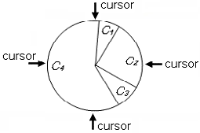
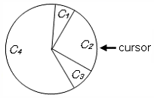
Algoritmos Genéticos
Seleção nos A.G.^{s}
Técnicas mais usadas:
Seleção pela roleta – os tamanhos dos setores da roleta são proporcionais às habilidades dos indivíduos
Seleção por SUS – Com n cursores, quando a roleta gira, são escolhidos n indivíduos (Amostragem Estocástica Universal – Stochastic Universal Sampling)
SUS
Roleta

Slide 19

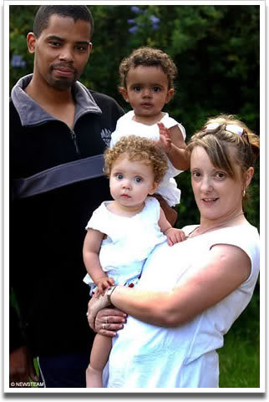
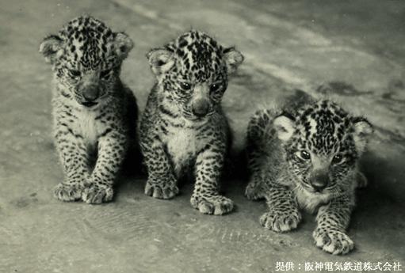
Algoritmos Genéticos
Cruzamento na natureza
ocorre o cruzamento entre o material genético de dois indivíduos
Leopon (macho leopardo+fêmea leão)
Gêmeas Britânicas

Slide 20
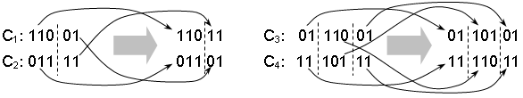
Algoritmos Genéticos
Cruzamento (crossover) nos A.G.^{s}
ocorre o cruzamento do material genético dos pais
Representação Binária
são usados pontos de corte posicionados aleatoriamente
Quando o corte não ocorre, os filhos são idênticos aos pais
O corte tem alta probabilidade de ocorrer (60%-90%)
código para definir um corte com 80%
X = random(100);
if X < 80 then corte;

Slide 21
Algoritmos Genéticos
Cruzamento (crossover) nos A.G.^{s}
Usando máscaras de bits
exemplo: máscara = 11001101
Filho₁ = (Pai₁ & máscara) | (Pai₂ & !máscara)
Filho₂ = (Pai₁ & !máscara) | (Pai₂ & máscara)
        & : E lógico
        | : Ou lógico

Slide 22
Algoritmos Genéticos
Cruzamento (crossover) nos A.G.^{s}
Single Arithmetic Crossover
pais: {x₁, x₂,..., x_{n}} e {y₁, y₂,..., y_{n}},
toma-se um valor k, aleatório e inteiro, que vai determinar a posição do cruzamento e um valor real aleatório, α∈[0,1]
Os filhos gerados são:
{x₁, x₂,...,αy_{k}+(1-α)x_{k}, ..., x_{n}} e {y₁, y₂,...,αx_{k}+(1-α)y_{k},...,y_{n}}
Exemplo:
Suponha: Pai₁ = {0.5, 1.0, 1.5, 2.0}, Pai₂ = {0.2, 0.7, 0.2, 0.7} α=0.4 e k=3
Filho₁ = {0.5, 1.0, (0.4)(0.2)+(0.6)(1.5), 2.0} = {0.5, 1.0, 0.98, 2.0}
Filho₂ = {0.2, 0.7, (0.4)(1.5)+(0.6)(0.2),0.7} = {0.2, 0.7, 0.72, 0.7}
α
1-α

Slide 23
Algoritmos Genéticos
Cruzamento (crossover) nos A.G.^{s}
Simple Arithmetic Crossover
pais: {x₁, x₂,..., x_{n}} e {y₁, y₂,..., y_{n}}
toma-se um valor k, aleatório e inteiro, que vai determinar a
posição do cruzamento e um valor real aleatório, α∈[0,1]
Os filhos gerados são:
{x₁, x₂,..., αy_{k}+(1-α)x_{k},..., αy_{n}+(1-α)x_{n}} e
{y₁, y₂,..., αx_{k}+(1-α)y_{k}..., αx_{n}+(1-α)y_{n}}
Exemplo:
Pai₁ = {0.5,1.0,1.5,2.0} e Pai₂ = {0.2,0.7,0.2,0.7} α=0.4 k=3
Filho₁={0.5,1.0,(0.4)(0.2)+(0.6)(1.5),(0.4)(0.7)+(0.6)(2.0)}={0.5,1.0,0.98,1.48}
Filho₂={0.2,0.7,(0.4)(1.5)+(0.6)(0.2),(0.4)(2.0)+(0.6)(0.7)}={0.2,0.7,0.72,1.22}
α
1-α

Slide 24
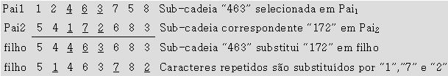
Algoritmos Genéticos
Cruzamento (crossover) nos A.G.^{s}
cadeias de caracteres (strings)
técnica PMX (Partially-Matched Crossover)
Pai₁ = “12463758” e Pai₂ = “54172683”

Slide 25
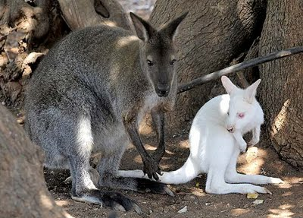

Algoritmos Genéticos
Mutação na natureza
- o cromossomo pode ser modificado em algumas de suas partes
- filhos possuem características que não pertencem aos pais
“as vezes a natureza dá um salto em sua evolução de milhares de anos”
Os vírus se reproduzem com grande velocidade
e sofrem mutações que os tornam perigosos → gripe

Slide 26
Algoritmos Genéticos
Mutação nos A.G.^{s}
o cromossomo pode ser modificado em algumas de suas partes
(assumindo características que não pertencem aos pais)
binário
- inverte-se alguns bits
real ou inteiro
- somam-se pequenos valores aleatórios
cadeias de caracteres
- alguns caracteres são trocados
Probabilidade da mutação
- (±1%)
Exemplo de código
X = random(100)
if X ≤ 1 then mutação

Slide 27
Algoritmos Genéticos
Importância da Mutação nos A.G.^{s}
Encontrar máximos de funções que possuem máximos locais
mutações
Com esta população inicial tenderá a achar apenas o mínimo local
Com algumas mutações,
filhos bem diferentes dos pais podem levar as soluções para o mínimo global da função

Slide 28
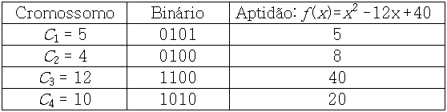
Algoritmos Genéticos
Aplicação
Encontrar o valor X (inteiro) que minimiza a função
f (x) = x ²- 12x + 36 no intervalo de 0 até 15
Solução
Como as soluções procuradas são inteiros entre 0 e 15, 4 bits bastam para a representação binária
Usando a função de aptidão –x²+12x
Método de seleção a ser usado é a roleta
População inicial: C₁ = 5, C₂=4 C₃=12 e C₄=10,
Aptidão: f(x)=-x²+12x
35
32
0
20
Maiores aptidões
27

Slide 29
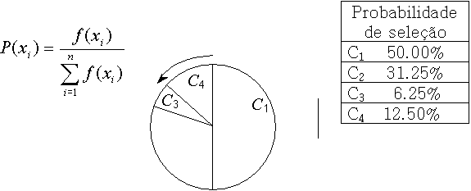
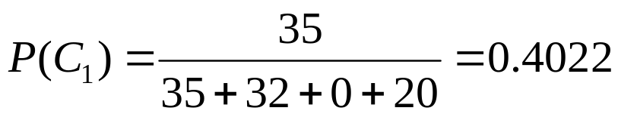
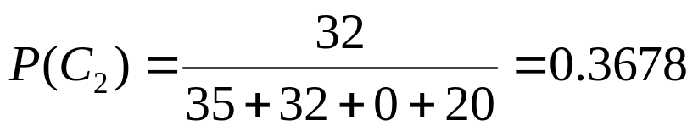
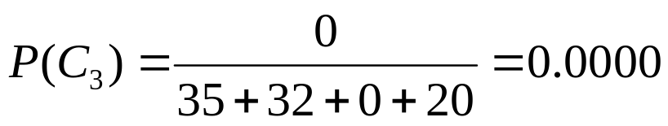
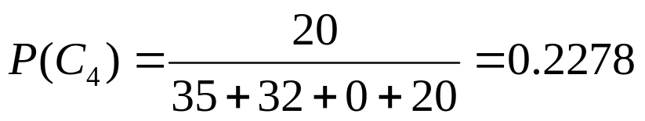
Algoritmos Genéticos
Calculando as probabilidades dos indivíduos serem escolhidos na roleta
C₁
C₂
C₄

Slide 30
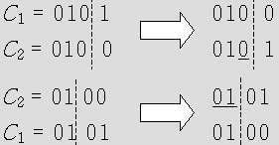
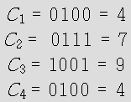
Algoritmos Genéticos
Aplicação
usando a roleta, são selecionados
C₁ e C₂ para o 1° cruzamento
C₂ e C₁ para o 2 ° cruzamento
supõe-se as mutações:
3° bit do 2° filho do 1° cruzamento
1° e 2° bits do 1° filho do 2° cruzamento
A função de aptidão é f (x) = -x ² +12x tem o seu máximo em x=6, assim, os cromossomos com valor próximo de 6 são os mais prováveis de serem escolhidos

Slide 31
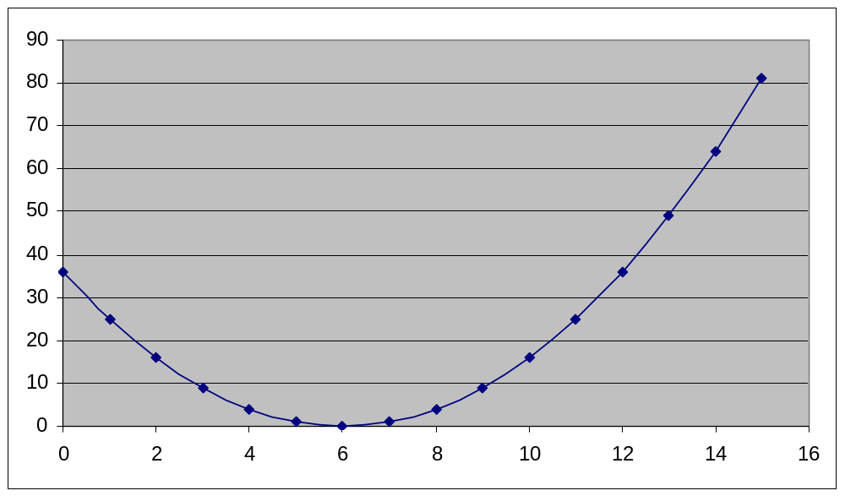
Algoritmos Genéticos
Aplicação
A função que se deseja minimizar é f (x) = x ²- 12x + 36 no intervalo de 0 até 15 tem o seu mínimo em 6

Slide 32
Algoritmos Genéticos
Algoritmos genéticos como técnicas de busca
O espaço de busca vai sendo determinado a partir de um cruzamento entre os estados atuais (pais)
(busca subindo o morro)
Estados atuais
Próximo Estados

Slide 33
Algoritmos Genéticos
Algoritmos genéticos como técnicas de busca
Os algoritmos genéticos diferem das técnicas de busca tradicionais porque:
Trabalham com uma codificação do conjunto de parâmetros no lugar dos próprios parâmetros (→ Hibridização)
Trabalham com uma população e não com um único ponto
Utilizam regras de transição probabilísticas e não determinísticas

Slide 34
Algoritmos Genéticos
Considerações sobre a implementação dos A.G.s
Tamanho da população
Pequenas - diminuem o desempenho, pois não fornecem cobertura total do espaço de busca
Grandes - implicam em maior processamento
Taxa de cruzamento
Altas - geram estruturas com boas aptidões nem sempre aproveitadas
Baixas- torna a evolução muito lenta
Taxa de mutação
Altas - busca aleatória
Baixas - busca estagnada
Critério de parada
Quantidade de iterações (gerações)
Quando as aptidões não melhoram muito
Quando se conhece a solução ótima

Slide 35
Algoritmos Genéticos
Observação sobre os A.G.^{s}
Pesquisadores referem-se a “Algoritmos Genéticos” ou a “um Algoritmo Genético” e não “ao Algoritmo Genético” pois Algoritmos Genéticos são uma classe de procedimentos com um conjunto de passos distintos e bem especificados, com muitas possíveis variações em cada passo
Hibridização
Integração de uma boa maneira convencional de resolver um problema aos conceitos usuais de A.G.^{s}

Slide 36
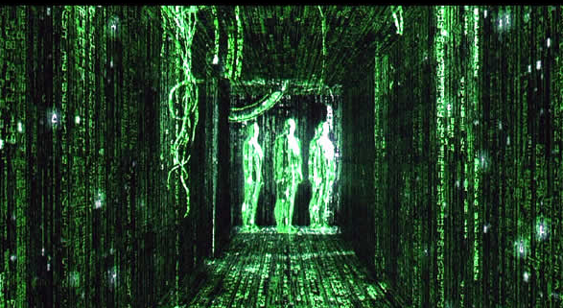
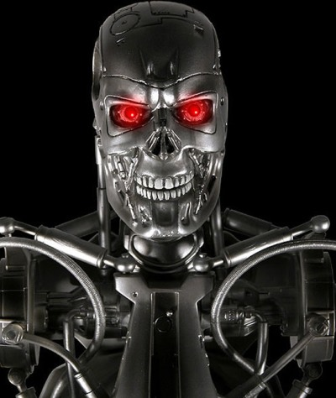
Algoritmos Genéticos
Programação Genética (indo além dos A.G.^{s})
Originada na década de 80, procura desenvolver técnicas capazes de criar automaticamente programas a partir de uma descrição de alto nível do problema a ser resolvido

Slide 37
Algoritmos Genéticos
Programação Genética (indo além dos A.G.^{s})
- Em P.G. os programas são representados por árvores
- A aptidão é calculada executando os programas
Exemplo: Programa para calcular b+3*c²
+
b
*
3
^
c
2

Slide 38
Algoritmos Genéticos
Programação Genética (indo além dos A.G.^{s})
- Em P.G. o cruzamento troca subárvores de indivíduos
+
Pais
+
b
*
-
/
3
^
x
3
5
c
2
+
+
b
*
-
Filhos
^
3
/
x
3
c
2
5

Slide 39
Algoritmos Genéticos
Programação Genética (indo além dos A.G.^{s})
Em P.G. a mutação pode ocorrer trocando um nó terminal ou funcional
+
+
b
*
b
*
3
^
+
3
^
5
2
b
*
c
2
Mutação Terminal
3
+
Mutação Funcional
c
2

Slide 40
Algoritmos Genéticos
Programação Genética (indo além dos A.G.^{s})
Em P.G. a mutação pode ocorrer também, trocando uma subárvore
+
+
b
*
b
*
3
-
3
^
5
9
+
c
2
b
*
Mutação de uma subárvore

Slide 41
Algoritmos Genéticos
Referências Bibliográficas
ARTERO, A.O., Inteligência Artificial – Teórica e Prática, Editora da Física, São Paulo, 2009
BITTENCOURT, G., Inteligência Artificial – Ferramentas e Teorias, Editora da UFSC, 1998
REZENDE, S. O., Sistemas Inteligentes, Editora Manole, 2003

